Slide 1
Introduktion
til latin i grundforløbet
- Hvad er latin?
- Hvorfor er latin en del af almindelig sprogforståelse?
- Hvad skal I lære i AP latin?
Notes:
Først partneropgave (5min), bagefter diskussion i plenum
AP skal generelt styrke jeres sproglige bevidsthed og analysefærdighed.
I AP Latin lærer I latinsk ordforråd og grammatik, men kun i overordnede træk (morfologi, latin som kasussprog, analytisk/syntetisk sprog, orddannelse på latin og dansk, græsk i latin, latin i moderne fremmedsprog, latins bidrag til de moderne videnskabssprog og generelt til låne- og fremmedord)
Kulturdel: fx antik arkitektur – byvandring! …eller om en romersk digter og et romersk digt;
Lidt om eksamen;

Slide 2
Latin var engang et sprog, der blev talt i store dele af Europa.
I dag er latin et dødt sprog – vi taler det ikke længere.
Men der er mange latinske spor i det danske sprog (det latinske alfabet, mange låne - og fremmedord som kommer fra latin!
Hvorfor og hvordan forsvandt latin som et sprog man talte?
Hvad overlevede fra latin? Og hvorfor?
Notes:
Partneropgave: kort diskussion (3 minutter), bagefter i plenum?

Slide 3
Romulus og Remus -
Roms grundlæggelse 753 f.Kr.
Notes:
- Rom blev grundlagt i 753 f.Kr.
Ifølge et sagn blev Rom grundlagt af tvillingerne Romulus og Remus. De blev som små sat ud for at dø, fordi deres onde farbror havde taget magten,. En hunulv fandt brødrene og gav dem mælk, så at de overlevede.
En hunulv er derfor et af Roms vigtigste vartegn.

Slide 4
Hvornår var Romerriget størst?
Notes:
Romerriget nåede sin største territoriale udstrækning under kejser Trajan (98-117 e.Kr.): fra Atlanterhavet i vest til Eufrat i øst og fra Rhinen og Donau i nord til Sahara i syd.
I 395 e.Kr. blev Romerriget delt i to: Det Østromerske og Vestromerske rige.
Man talte latin kun i det Vestromerske rige. I det Østromerske rige var det græsk som var fællessprog.

Slide 5
Det var romerne og beboerne i de romerske provinser, som talte latin (i det Vestromerske Rige).
Men da Romerriget i 476 e.v.t. faldt fra hinanden, skred sammenholdet i det latinske sprog.
Latin udviklede sig langsomt til henholdsvis de romanske sprog fransk, italiensk, spansk, portugisisk, rumænsk, osv.

Slide 6
Det Vestromerske Rigets fald 476 e.v.t.

Slide 7
De romanske sprog

Slide 8
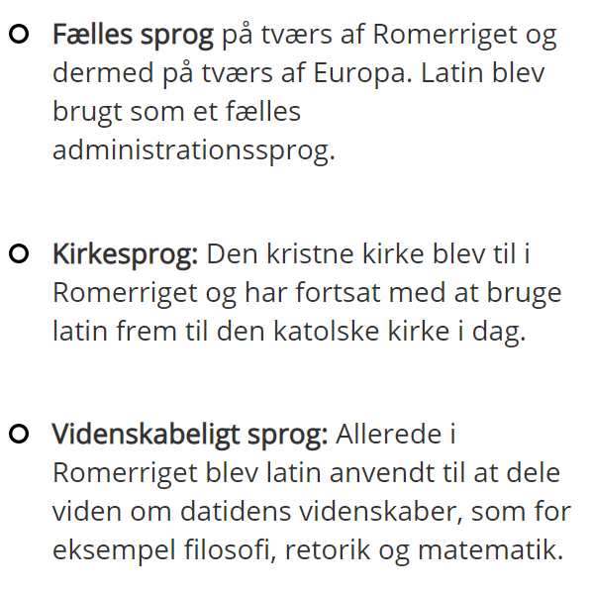
Men latin holdt sin form som skriftsprog, fordi…

Slide 9
Øvelse 1: I kender allerede mange latinske ord fordi mange danske (engelske) ord stammer fra latin. Hvad hedder disse på dansk (engelsk)?
  diskutere virus
  placenta tabula
  administratio centrum
  medicina templum
  Germania lingua
  monstrum terror
  oleum schola
  statua imago
  schola familia
  terror lectio
  templum celebrare
Transparente ord: De ord vi kan genkende fra andre sprog, kalder vi ”transparente” (gennemsigtige) ord.

Slide 10
Latin som kirkesprog
Frem til reformationen var biblen på latin
Gudstjenesterne foregik på latin
Klostrene var lokale ”videnscentre” med store
bogsamlinger – på latin
Frem til i dag taler paven latinsk ved særlige lejligheder:
https://www.youtube.com/watch?v=eLFfszWdhKY
Notes:
Fra ca. 500-1500 e.v.t.: Kirken formidlede sit budskab gennem latin - kristendommen bredte sig. Latin blev udbredt til hele Europa. Omkring 1000 e.v.t. kom kristendommen også til DK. Man holdt op med at skrive med runer og det latinske alfabet udbredte sig.

Slide 11
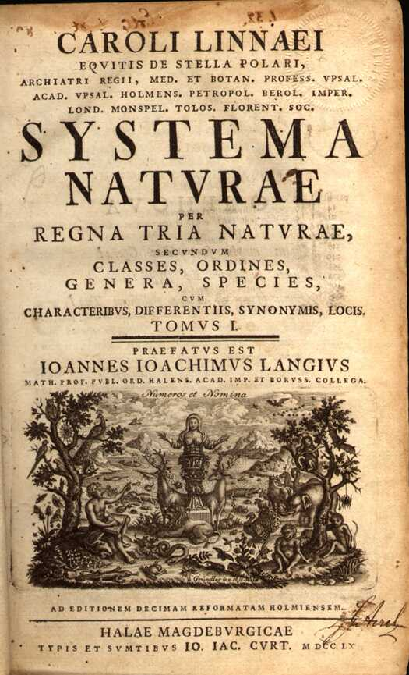
Latin som videnskabssprog
I Renæssancen og første del af oplysningstiden (ca. 1500-1750) blev latin videnskabssprog.
Latin var det eneste internationale sprog og derfor kommunikationssprog i Europa.
Næsten alle videnskabelige tekster blev skrevet på latin.
Mange fagudtryk indenfor videnskab (fx medicin, grammatik) frem til i dag er på latin.
Notes:
Renæssance = fransk, genfødsel = genfødsel af antikken.
I renæssancen skete der en naturvidenskabelig, arkitektonisk, kunstnerisk, litterær, filosofisk og politisk revolution, der i mange sammenhænge havde antikken som forbillede.
Den danske atronom TYCHO BRAHE skrev alle sine værker på latin.
Universitas Salzburgiensis 1623: indskrifter på universiteter

Slide 12
Øvelse 2:
Latin eller alligevel et andet sprog?
alkohol discus prolaps ciffer akut sperma kasus algebra algoritme elixir exitus gravid zenit procent oral/rektal implicit radius science matematika historia multiplicere demokratia

Slide 13
Latin i det moderne sprog
Nylatin:
  Latinske betegnelser for nye begreber, bl.a. inden for videnskab.
  Fx digital, transseksuel, adipøs, depressiv
Låneord af latinsk oprindelse gennem andre sprog, især engelsk og fransk:
  adapter > adaptor (engelsk) > adaptare (latin)
  computer (engelsk) > computare (latin)
  amatør (fransk) > amator (latin)
  fabrik > fabrique (fransk) > fabrica (latin)
Notes:
Adiposus = tyk, fed; adaptare = at tilpasse sig; computare = at beregne; fabrica = håndværk, værksted;

Slide 14
Notes:
Nix-nivis: Schnee; anima/mens sana in corpore sana = en sund sjæl i en sund legeme/krop; labium = læbe + bellum = skøn; duplex = dobbelt; volvere = at rulle

Slide 15
Øvelse 3: Danske navne med latinsk oprindelse
Parøvelse:
Find mindst 5 danske navne (måske jeres egne navne) med latinsk oprindelse.
Kan I finde ud af, fra hvilket latinsk ord navnet kommer og hvad det betyder?
For eksempel:
- Magnus = latinsk magnus = den store
- Viktor/Viktoria = latinsk victor/victoria = sejr/sejrinde osv.

Slide 16
Gaudeamus igitur
(latin: Lad os så glæde os) –
en latinsk studentersang
https://www.youtube.com/watch?v=dlq3867YR20’

Slide 17
Gaudeamus igitur,
Juvenes dum sumus;
Gaudeamus igitur,
Juvenes dum sumus;
Post jucundum juventutem,
Post molestam senectutem
Nos habebit humus,
Nos habebit humus.
Vivat academia,
Vivant professores,
Vivat academia,
Vivant professors,
Vivat membrum quod libet,
Vivat membra quae libet;
Semper sint in flore,
Semper sint in flore!
Vivat et republica
Et qui illam regit,
Vivat et republica
Et qui illam regit,
Vivat nostra civitas,
Maecenatum caritas
Quae nos hic protegit,
Quae nos hic protegit.
Pereat tristitia,
Pereant osores.
Pereat tristitia,
Pereant osores.
Pereat diabolus,
Quivis antiburschius
Atque irrisores,
Atque irrisores!
Gaudeamus igitur,
Juvenes dum sumus;
Gaudeamus igitur,
Juvenes dum sumus;
Post jucundum juventutem,
Post molestam senectutem
Nos habebit humus,
Nos habebit humus.
Vivat academia,
Vivant professores,
Vivat academia,
Vivant professors,
Vivat membrum quod libet,
Vivat membra quae libet;
Semper sint in flore,
Semper sint in flore!
Osv..
.
Notes:
Gaudeamus igitur (latin: Lad os så glæde os) er en latinsk studentersang.

Slide 18
Notes:
- Udtrykket "Carpe diem" stammer fra den romerske digter HORATS. "Grib dagen" eller: Lev livet i dag uden at tænke over morgendagens bekymringer.
- Udtrykket hedder i hele sin længde: Carpe diem quam minimum credula postero: Grib nuet – og hav minimal tillid til fremtiden.

